Slide 1
第六章：关系数据理论
关系数据库基本概念
关系模型
SQL
但针对具体问题，什么关系模型是最合理的、最合适的？
《数据库系统原理》课程组编制 计算机科学与技术分院

Slide 2
第六章：关系数据理论
§6.1 问题的提出
§6.2 规范化
§6.3 数据依赖的公理系统
§6.4 模式的分解
§6.5 小结
《数据库系统原理》课程组编制 计算机科学与技术分院

Slide 3
§6.1 问题的提出
§6.1.1 概念回顾
§6.1.2 关系模式的形式化定义
§6.1.3 什么是数据依赖
§6.1.4 关系模式的简化定义
§6.1.5 数据依赖对关系模式影响
《数据库系统原理》课程组编制 计算机科学与技术分院

Slide 4
6.1.1 概念回顾
关系
  描述实体、属性、实体间的联系。
  从形式上看，它是一张二维表，是所涉及属性的笛卡尔积的一个子集。
关系模式
  用来定义关系。
关系数据库
  基于关系模型的数据库，利用关系来描述现实世界。
  从形式上看，它由一组关系组成。
关系数据库的模式
  定义这组关系的关系模式的全体。
《数据库系统原理》课程组编制 计算机科学与技术分院

Slide 5
6.1.2 关系模式的形式化定义
关系模式由五部分组成，即它是一个五元组：
R（U， D， DOM， F）
R： 关系名
U： 组成该关系的属性名集合
D： 属性组U中属性所来自的域
DOM： 属性向域的映象集合
F： 属性间数据的依赖关系集合
《数据库系统原理》课程组编制 计算机科学与技术分院

Slide 6
6.1.3 什么是数据依赖
数据依赖指的是关系内部属性和属性之间的关联关系（约束关系）
数据依赖是现实世界属性间联系的抽象描述
常见的数据依赖
  函数依赖FD（Functional Dependency）
  多值依赖MVD（Multivalued Dependency）
《数据库系统原理》课程组编制 计算机科学与技术分院

Slide 7
6.1.3 什么是数据依赖
函数依赖FD
  类似数学中的函数关系 y=f（x）
  如果两个属性存在函数关系，则一个属性的值确定，另一个属性的值也就确定
  例如：学号和姓名两个属性关系
    一个学号一旦确定，则对应的姓名值也就确定
    Sname = f（Sno）
《数据库系统原理》课程组编制 计算机科学与技术分院

Slide 8
6.1.4 关系模式的简化定义
关系模式R（U, D, DOM, F）简化为一个三元组：
R（U, F）
当且仅当U上的一个关系r 满足F时，r称为关系模式 R（U, F）的一个关系
《数据库系统原理》课程组编制 计算机科学与技术分院

Slide 9
6.1.5 数据依赖对关系模式影响
描述学校的数据库：
  学生的学号（Sno）、所在系（Sdept）、系主任姓名（Mname）、课程名（Cno）、成绩（Grade）
  单一的关系模式 ： Student <U、F>
  U ＝｛ Sno, Sdept, Mname, Cno, Grade ｝
《数据库系统原理》课程组编制 计算机科学与技术分院

Slide 10
6.1.5 数据依赖对关系模式影响
学校数据库的语义：
  一个系有若干学生， 一个学生只属于一个系；
  一个系只有一名主任；
  一个学生可以选修多门课程， 每门课程有若干学生选修；
  每个学生所学的每门课程都有一个成绩。
《数据库系统原理》课程组编制 计算机科学与技术分院

Slide 11
6.1.5 数据依赖对关系模式影响
属性组U上的一组函数依赖F：
  F ＝｛ Sno → Sdept，
  Sdept → Mname，
  （Sno，Cno） → Grade ｝
Sno
Cno
Grade
Sdept
Mname
《数据库系统原理》课程组编制 计算机科学与技术分院

Slide 12
6.1.5 数据依赖对关系模式影响
Student（ Sno, Sdept, Mname, Cno, Grade ）
Sno | Sdept | Mname | Cno | Grade
s1 | cs | m1 | c1 | 80
s1 | cs | m1 | c2 | 90
s1 | cs | m1 | c3 | 75
s1 | cs | m1 | c4 | 96
s2 | cs | m1 | c1 | 90
s2 | cs | m1 | c2 | 80
s2 | cs | m1 | c3 | 65
s2 | cs | m1 | c4 | 80
...... | ...... | ...... | ...... | ......
《数据库系统原理》课程组编制 计算机科学与技术分院

Slide 13
存在的问题
数据冗余太大，浪费大量的存储空间
  例：每一个系主任的姓名重复出现
更新异常（Update Anomalies）
  数据冗余 ，更新数据时，维护数据完整性代价大。
  例：某系更换系主任后，系统必须修改与该系学生有关的每一个元组
《数据库系统原理》课程组编制 计算机科学与技术分院

Slide 14
存在的问题
插入异常（Insertion Anomalies）
  该插的数据插不进去
  例，如果一个系刚成立，尚无学生，我们就无法把这个系及其系主任的信息存入数据库。
删除异常（Deletion Anomalies）
  不该删除的数据不得不删
  例，如果某个系的学生全部毕业了， 我们在删除该系学生信息的同时，把这个系及其系主任的信息也丢掉了
《数据库系统原理》课程组编制 计算机科学与技术分院

Slide 15
6.1.5 数据依赖对关系模式影响
结论：
  Student关系模式不是一个好的模式。
  “好”的模式：
    不会发生插入异常、删除异常、更新异常，
    数据冗余应尽可能少。
  原因：由存在于模式中的某些数据依赖引起的
  解决方法：通过分解关系模式来消除其中不合适的数据依赖。
《数据库系统原理》课程组编制 计算机科学与技术分院

Slide 16
第六章：关系数据理论
§6.1 问题的提出
§6.2 规范化
§6.3 数据依赖的公理系统
§6.4 模式的分解
§6.5 小结
《数据库系统原理》课程组编制 计算机科学与技术分院

Slide 17
§6.2 规范化
规范化理论正是用来改造关系模式，通过分解关系模式来消除其中不合适的数据依赖，以解决插入异常、删除异常、更新异常和数据冗余问题
《数据库系统原理》课程组编制 计算机科学与技术分院

Slide 18
§6.2 规范化
§6.2.1 函数依赖
§6.2.2 码
§6.2.3 范式
§6.2.4 2NF
§6.2.5 3NF
§6.2.6 BCNF
§6.2.7 多值依赖
§6.2.8 4NF
§6.2.9 规范化小结
《数据库系统原理》课程组编制 计算机科学与技术分院

Slide 19
6.2.1 函数依赖
定义6.1
  设R（U）是一个属性集 U 上的关系模式
  X 和 Y 是 U 的子集
  若对于R（U）的任意一个可能的关系 r
  r 中不可能存在两个元组在 X 上的属性值相等， 而在 Y 上的属性值不等
  则称 “ X 函数确定 Y ” 或 “ Y 函数依赖于 X ”
  记作X→Y
《数据库系统原理》课程组编制 计算机科学与技术分院

Slide 20
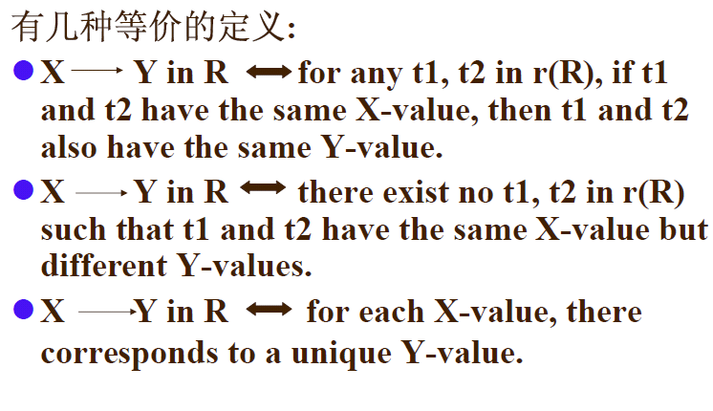
6.2.1 函数依赖
《数据库系统原理》课程组编制 计算机科学与技术分院

Slide 21
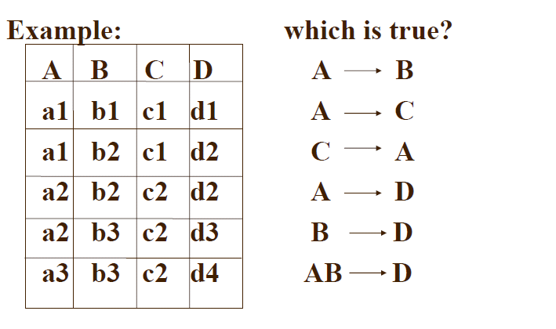
6.2.1 函数依赖
《数据库系统原理》课程组编制 计算机科学与技术分院

Slide 22
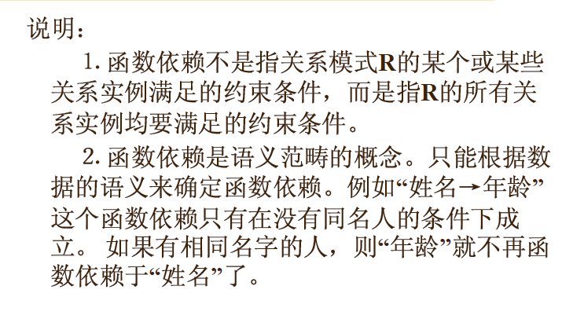
6.2.1 函数依赖
《数据库系统原理》课程组编制 计算机科学与技术分院

Slide 23
6.2.1 函数依赖
非平凡函数依赖
  如果X→Y，但Y⊆X，则称X→Y是非平凡的函数依赖
平凡函数依赖
  若X→Y，但Y⊆X, 则称X→Y是平凡的函数依赖
《数据库系统原理》课程组编制 计算机科学与技术分院

Slide 24

6.2.1 函数依赖
例：设关系X,Y,W为关系R中的三个属性组，属性关系如下图所示，问X→Y, X→W, W→Y
各属上述何种函数依赖:
X→Y为平凡函数依赖
X→W, W→Y为非平凡函数依赖
《数据库系统原理》课程组编制 计算机科学与技术分院

Slide 25
6.2.1 函数依赖
几个记号
  若X→Y，则X称为这个函数依赖的决定属性组，或称为决定因素（Determinant）
  若X→Y， Y→X，则记作 X ←→ Y
  若Y不函数依赖于X，则记作X → Y
《数据库系统原理》课程组编制 计算机科学与技术分院

Slide 26
6.2.1 函数依赖
例：判断以下函数依赖的对错
sno→sname, cno→cname,(sno,cno)→grade
sname→sno, Sno→cno, sno→Cname
补充：属性间的联系决定函数依赖关系
设X、Y均是U的子集
X和Y间联系是1:1，则X→Y,Y→X。
X和Y间联系是M:1， 则X→Y。
X和Y间联系是M:N，则X、Y间不存在函数依赖。
《数据库系统原理》课程组编制 计算机科学与技术分院

Slide 27
6.2.1 函数依赖
定义6.2
  在R（U）中，X 和 Y 是 U 的子集
  如果X→Y
  并且对于X的任何一个真子集X‘，都有X‘→ Y，则称Y对X完全函数依赖
  记作X ^{F} Y
  若X→Y，Y并不完全函数依赖于X，则称Y对X部分函数依赖
  记作X ^{P} Y
《数据库系统原理》课程组编制 计算机科学与技术分院

Slide 28
6.2.1 函数依赖
定义6.2——举例
  Student（ Sno, Sdept, Mname, Cno, Grade ）
  （Sno，Cno） ^{F} Grade
  X =（Sno，Cno），X‘ =（Sno）或 X‘ =（Cno）
  X’ → Grade
  （Sno，Cno） ^{P} Sdept
  X =（Sno，Cno），X‘ =（Sno），X’ → Sdept
《数据库系统原理》课程组编制 计算机科学与技术分院

Slide 29
6.2.1 函数依赖
定义6.3
  在R（U）中，X 和 Y 是 U 的子集
  如果X→Y，Y⊆X
  Y→X
  Y→Z
  则称 Z 对 X 传递函数依赖
  记作：X ^{传递} Z
《数据库系统原理》课程组编制 计算机科学与技术分院

Slide 30
6.2.1 函数依赖
定义6.3——举例
  Student（ Sno, Sdept, Mname, Cno, Grade ）
  Sno → Sdept
  Sdept → Mname
  Sno ^{传递} Mname
《数据库系统原理》课程组编制 计算机科学与技术分院

Slide 31
§6.2 规范化
§6.2.1 函数依赖
§6.2.2 码
§6.2.3 范式
§6.2.4 2NF
§6.2.5 3NF
§6.2.6 BCNF
§6.2.7 多值依赖
§6.2.8 4NF
§6.2.9 规范化小结
《数据库系统原理》课程组编制 计算机科学与技术分院

Slide 32
6.2.2 码
若关系中有一组属性能够唯一的标识一个元组，则这组属性称为侯选码
如果一个关系中有多个侯选码，则选择其中一个侯选码，该侯选码称为主码
关系：学生（学号，姓名，性别，年龄，身份证号，专业）
侯选码：“学号”， “身份证号”
主码： “学号”
《数据库系统原理》课程组编制 计算机科学与技术分院

Slide 33
6.2.2 码
定义6.4
  设 K 为 R <U，F> 中的属性或属性组合
  若 K ^{F} U，则 K 为 R 的候选码（函数依赖）
  若候选码有多个，选择其中一个作为主码
  主属性
    包含在候选码中的属性
  非主属性（非码属性）
    不包含在候选码中的属性
  R中所有属性组合为候选码，则成为全码
《数据库系统原理》课程组编制 计算机科学与技术分院

Slide 34
6.2.2 码
定义6.4——举例
  Student（Sno，Sname，Ssex，Sage，Sdept）
  Course（Cno，Cname，Cpno，Ccredit）
  SC（Sno，Cno，Grade）
  在Student表中，码是Sno，是单码
  在SC表中，码是（Sno，Cno），是组合码
《数据库系统原理》课程组编制 计算机科学与技术分院

Slide 35
例：关系模式R(P,W,A),属性P表示演奏者,W表示作品,A表示听众。假设一个演奏者可以演奏多个作品,某一作品可被多个演奏者演奏。听众也可以欣赏不同演奏者的不同作品,这个关系模式的码为(P,W,A),即All-key。
《数据库系统原理》课程组编制 计算机科学与技术分院

Slide 36
6.2.2 码
定义6.5
  关系模式 R 中属性或属性组 X 并非 R 的码
  但 X 是另一个关系模式的码
  则称 X 是 R 的外部码，也称外码
定义6.5——举例
  Student（Sno，Sname，Ssex，Sage，Sdept）
  SC（Sno，Cno，Grade）
  在SC表中虽然（Sno，Cno）是码，但Sno不是码
  Sno却是Student表中的码
  在SC表中，Sno为外码
《数据库系统原理》课程组编制 计算机科学与技术分院

Slide 37
§6.2 规范化
§6.2.1 函数依赖
§6.2.2 码
§6.2.3 范式
§6.2.4 2NF
§6.2.5 3NF
§6.2.6 BCNF
§6.2.7 多值依赖
§6.2.8 4NF
§6.2.9 规范化小结
《数据库系统原理》课程组编制 计算机科学与技术分院

Slide 38
6.2.3 范式
范式是符合某一种级别的关系模式的集合。
关系数据库中的关系必须满足一定的要求。满足不同程度要求的为不同范式。
范式的种类
  第一范式（1NF）
  第二范式（2NF）
  第三范式（3NF）
  BCNF范式
  第四范式（4NF）
  第五范式（5NF）
《数据库系统原理》课程组编制 计算机科学与技术分院

Slide 39
6.2.3 范式
关系与范式的关系
  一般第几范式指的是一个关系所具有的级别
  记作：R ∈ xNF
范式之间的关系
  5NF ⊂ 4NF ⊂ BCNF ⊂ 3NF ⊂ 2NF ⊂ 1NF
  低一级的范式可以通过模式分解变成高一级的范式
  这个过程称为“规范化”
《数据库系统原理》课程组编制 计算机科学与技术分院

Slide 40
6.2.3 范式
第一范式（1NF）
  定义
    如果一个关系模式 R 的所有属性都是不可分的基本数据项，则 R ∈ 1NF
  说明
    第一范式是对关系模式的最起码的要求
    不满足第一范式的数据库模式不能称为关系数据库
    但是满足第一范式的关系模式并不一定是一个好的关系模式
《数据库系统原理》课程组编制 计算机科学与技术分院

Slide 41
例：工资(工号，姓名，工资(基本工资，年绩津贴，煤电补贴))
《数据库系统原理》课程组编制 计算机科学与技术分院

Slide 42
2NF
1NF的定义
如果一个关系模式R的所有属性都是不可分的基本数据项，则R∈1NF。
第一范式是对关系模式的最起码的要求。不满足第一范式的数据库模式不能称为关系数据库。
但是满足第一范式的关系模式并不一定是一个好的关系模式。
《数据库系统原理》课程组编制 计算机科学与技术分院

Slide 43
2NF
例: 关系模式 SLC(Sno, Sdept, Sloc, Cno, Grade)
Sloc为学生住处，假设每个系的学生住在同一个地方。
函数依赖包括：
(Sno, Cno) ^{F} Grade
Sno → Sdept
(Sno, Cno) ^{P} Sdept
Sno → Sloc
(Sno, Cno) ^{P} Sloc
Sdept → Sloc
《数据库系统原理》课程组编制 计算机科学与技术分院

Slide 44
2NF
SLC
SLC的码为(Sno, Cno)
SLC满足第一范式。
非主属性Sdept和Sloc部分函数依赖于码(Sno, Cno)
Sno
Sdept
Grade
Cno
Sloc
《数据库系统原理》课程组编制 计算机科学与技术分院

Slide 45
SLC不是一个好的关系模式
(1) 插入异常
  假设Sno＝95102，Sdept＝IS，Sloc＝N的学生还未选课，因课程号是主属性，因此该学生的信息无法插入SLC。
(2) 删除异常
  假定某个学生本来只选修了3号课程这一门课。现在因身体不适，他连3号课程也不选修了。因课程号是主属性，此操作将导致该学生信息的整个元组都要删除。
《数据库系统原理》课程组编制 计算机科学与技术分院

Slide 46
SLC不是一个好的关系模式
(3) 数据冗余度大
  如果一个学生选修了10门课程，那么他的Sdept和Sloc值就要重复存储了10次。
(4) 修改复杂
  例如学生转系，在修改此学生元组的Sdept值的同时，还可能需要修改住处（Sloc）。如果这个学生选修了K门课，则必须无遗漏地修改K个元组中全部Sdept、Sloc信息。
《数据库系统原理》课程组编制 计算机科学与技术分院

Slide 47
2NF
原因
Sdept、 Sloc部分函数依赖于码。
解决方法
SLC分解为两个关系模式，以消除这些部分函数依赖
SC（Sno， Cno， Grade）
SL（Sno， Sdept， Sloc）
《数据库系统原理》课程组编制 计算机科学与技术分院

Slide 48
2NF
函数依赖图：
SL
SC
Sdept
Sno
Sno
Grade
Cno
Sloc
《数据库系统原理》课程组编制 计算机科学与技术分院

Slide 49
2NF
2NF的定义
定义6.6 若关系模式R∈1NF，并且每一个非主属性都完全函数依赖于R的码，则R∈2NF。
例： SLC(Sno, Sdept, Sloc, Cno, Grade) ∈1NF
SLC(Sno, Sdept, Sloc, Cno, Grade) ∈2NF
SC（Sno， Cno， Grade） ∈ 2NF
SL（Sno， Sdept， Sloc） ∈ 2NF
《数据库系统原理》课程组编制 计算机科学与技术分院

Slide 50
第二范式（续）
采用投影分解法将一个1NF的关系分解为多个2NF的关系，可以在一定程度上减轻原1NF关系中存在的插入异常、删除异常、数据冗余度大、修改复杂等问题。
将一个1NF关系分解为多个2NF的关系，并不能完全消除关系模式中的各种异常情况和数据冗余。
《数据库系统原理》课程组编制 计算机科学与技术分院

Slide 51
6.2.5 3NF
例：2NF关系模式SL(Sno, Sdept, Sloc)中
函数依赖：
Sno→Sdept
Sdept→Sloc
Sno→Sloc
Sloc传递函数依赖于Sno，即SL中存在非主属性对码的传递函数依赖。
《数据库系统原理》课程组编制 计算机科学与技术分院

Slide 52
3NF
函数依赖图：
SL
Sdept
Sno
Sloc
《数据库系统原理》课程组编制 计算机科学与技术分院

Slide 53
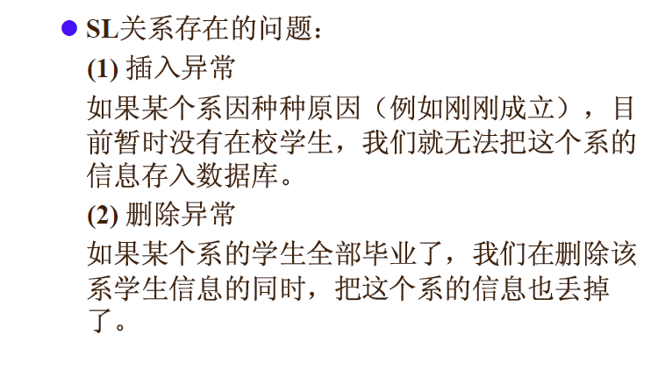
3NF
《数据库系统原理》课程组编制 计算机科学与技术分院

Slide 54
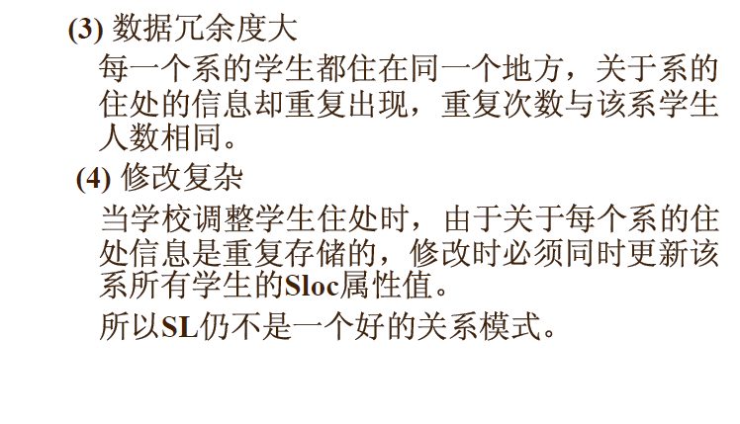
3NF
《数据库系统原理》课程组编制 计算机科学与技术分院

Slide 55
3NF
解决方法
  采用投影分解法，把SL分解为两个关系模式，以消除传递函数依赖：
  SD（Sno， Sdept）
  DL（Sdept， Sloc）
  SD的码为Sno， DL的码为Sdept。
《数据库系统原理》课程组编制 计算机科学与技术分院

Slide 56
3NF
  SD的码为Sno， DL的码为Sdept。
Sno
Sdept
Sdept
Sloc
SD
DL
《数据库系统原理》课程组编制 计算机科学与技术分院

Slide 57
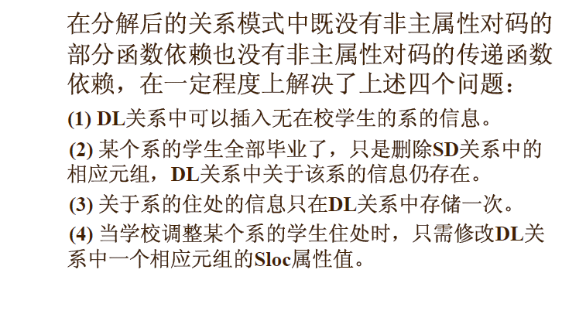
3NF
《数据库系统原理》课程组编制 计算机科学与技术分院

Slide 58
3NF
3NF的定义
定义6.8 关系模式R<U，F> 中若不存在这样的码X、属性组Y及非主属性Z（Z ⊆ Y）, 使得X→Y，Y → X，Y→Z，成立，则称R<U，F> ∈ 3NF。
例， SL(Sno, Sdept, Sloc) ∈ 2NF
SL(Sno, Sdept, Sloc) ∈ 3NF
SD（Sno， Sdept） ∈ 3NF
DL（Sdept， Sloc）∈ 3NF
《数据库系统原理》课程组编制 计算机科学与技术分院

Slide 59
3NF
若R∈3NF，则R的每一个非主属性既不部分函数依赖于候选码也不传递函数依赖于候选码。
如果R∈3NF，则R也是2NF。
采用投影分解法将一个2NF的关系分解为多个3NF的关系，可以在一定程度上解决原2NF关系中存在的插入异常、删除异常、数据冗余度大、修改复杂等问题。
将一个2NF关系分解为多个3NF的关系后，并不能完全消除关系模式中的各种异常情况和数据冗余。
《数据库系统原理》课程组编制 计算机科学与技术分院

Slide 60
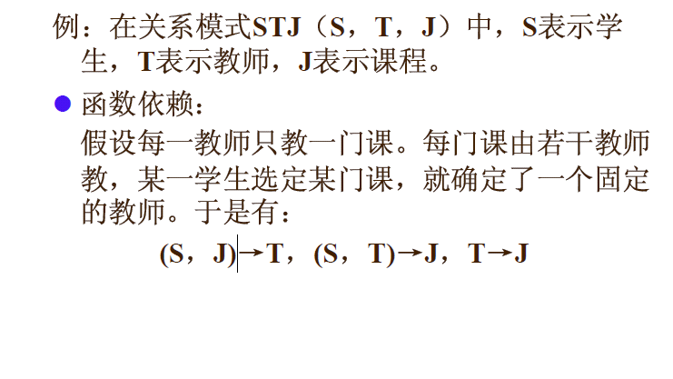
《数据库系统原理》课程组编制 计算机科学与技术分院

Slide 61
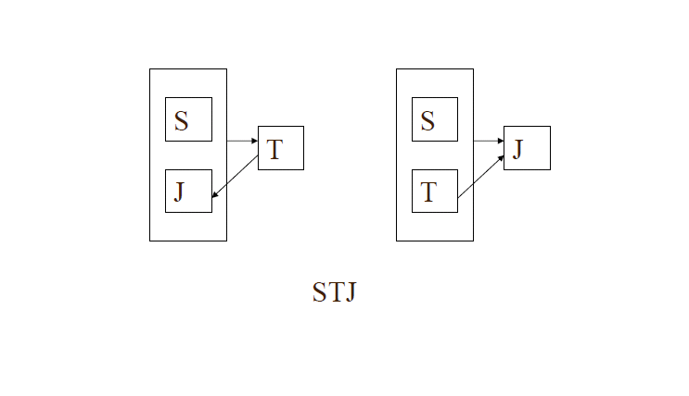
《数据库系统原理》课程组编制 计算机科学与技术分院

Slide 62
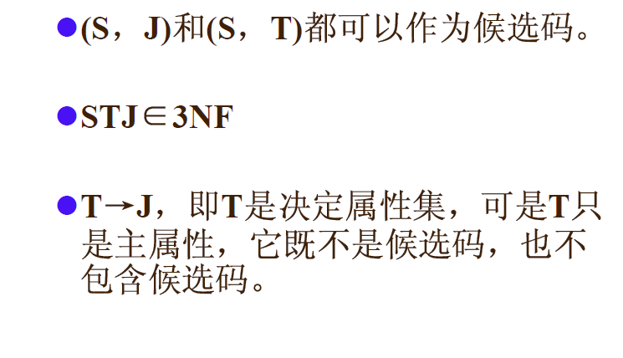
《数据库系统原理》课程组编制 计算机科学与技术分院

Slide 63
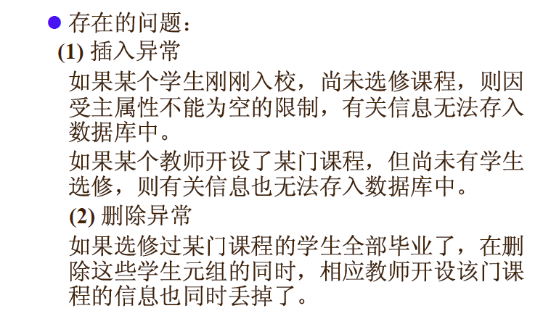
《数据库系统原理》课程组编制 计算机科学与技术分院

Slide 64
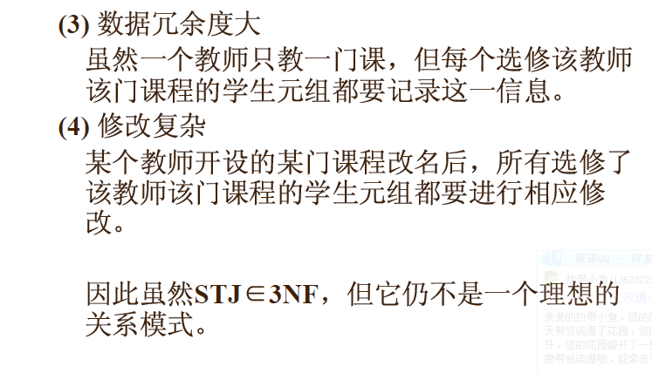
《数据库系统原理》课程组编制 计算机科学与技术分院

Slide 65
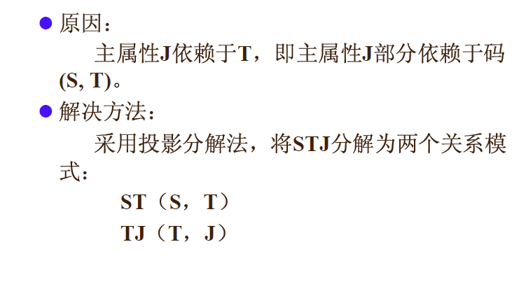
《数据库系统原理》课程组编制 计算机科学与技术分院

Slide 66
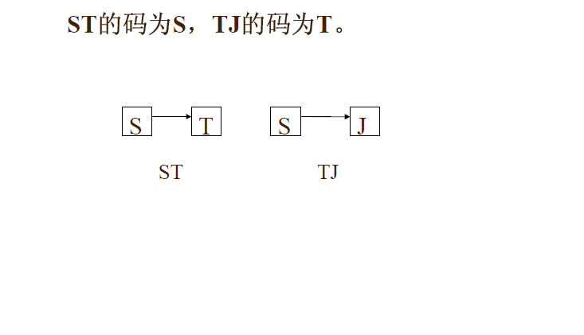
《数据库系统原理》课程组编制 计算机科学与技术分院

Slide 67
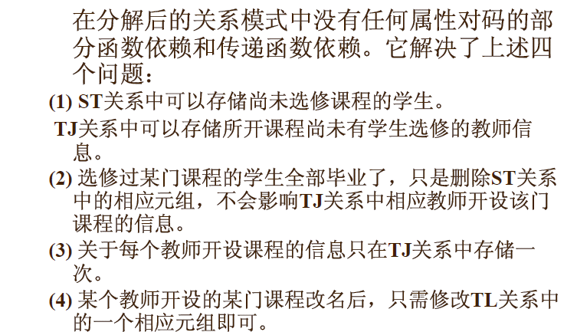
《数据库系统原理》课程组编制 计算机科学与技术分院

Slide 68
6.2.6 BC范式（BCNF）
定义6.9 设关系模式R<U，F>∈1NF，如果对于R的每个函数依赖X→Y，若Y不属于X，则X必含有候选码，那么R∈BCNF。
一个满足BCNF的关系模式有
1.所有非主属性对每一个码都是完全函数依赖。
2.所有的主属性对每一个不包含它的码,也是完全函数依赖。
3.没有任何属性完全函数依赖于非码的任何一组属性。
4.由于R∈BCNF,按定义排除了任何属性对码的传递依赖与部分依赖,所以R∈3NF。但是若R∈3NF,则R未必属于BCNF。
《数据库系统原理》课程组编制 计算机科学与技术分院

Slide 69
3NF与BCNF的关系
如果关系模式R∈BCNF，
必定有R∈3NF
如果R∈3NF，且R只有一个候选码，
则R必属于BCNF。
《数据库系统原理》课程组编制 计算机科学与技术分院

Slide 70
规范化举例
从上面讨论可知，一个不好的关系模式会导致插入异常、删除异常、数据冗余度大、修改复杂等问题，规范化的目的就是要逐步消除数据依赖中不合适的部分，使模式中的各关系模式达到某种程度的“分离”，让一个关系描述一个概念、一个实体或者实体间的一种联系。若多于一个概念就把它“分离”出去。因此所谓规范化实质上是概念的单一化。
《数据库系统原理》课程组编制 计算机科学与技术分院

Slide 71
举例1
设工厂里有一个记录职工每天日产量的关系模式：
R（职工编号，日期，日产量，车间编号，车间主任）。
如果规定：每个职工每天只有一个日产量；
每个职工只能隶属于一个车间；
每个车间只有一个车间主任。
试回答下列问题：
⑴ 根据上述规定，写出模式R的基本FD和关键码；
⑵ 说明R不是2NF的理由，并把R分解成2NF模式集；
⑶ 进而再分解成3NF模式集，并说明理由。
《数据库系统原理》课程组编制 计算机科学与技术分院

Slide 72
解：
① 基本的FD有3个：
（职工编号，日期）→ 日产量
职工编号 → 车间编号
车间编号 → 车间主任
R的关键码为（职工编号，日期）。
② R中有两个这样的FD：
（职工编号，日期）→（车间编号，车间主任）
职工编号 → （车间编号，车间主任）
可见前一个FD是局部依赖，所以R不是2NF模式。
R应分解成R1（职工编号，车间编号，车间主任）
R2（职工编号，日期，日产量）
此处，R1和R2都是2NF模式。
《数据库系统原理》课程组编制 计算机科学与技术分院

Slide 73
③ R2已是3NF模式。
在R1中，存在两个FD：职工编号 → 车间编号
车间编号 → 车间主任
因此，“职工编号 → 车间主任”是一个传递依赖，R1不是3NF模式。
R1应分解成 R11（职工编号，车间编号）
R12（车间编号，车间主任）
这样，ρ= { R11，R12，R2 }是一个3NF模式集。
《数据库系统原理》课程组编制 计算机科学与技术分院

Slide 74
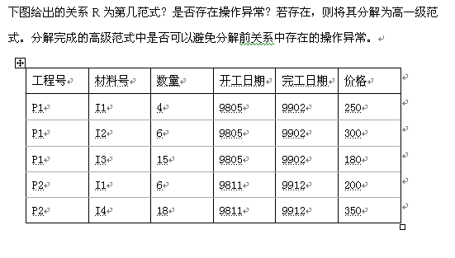
举例2
《数据库系统原理》课程组编制 计算机科学与技术分院

Slide 75

它为1NF，因为该关系的主码为（工程号，材料号），而非主属性开工日期和完工日期部分函数依赖于候选关键字的子集工程号，即：
所以它不是2NF。
它存在操作异常，如果工程项目确定后，若暂时未用到材料，则该工程的数据因缺少关键字的一部分（材料号）而不能进入到数据库中，出现插入异常。 若某工程完成，则删去该工程的操作也可能丢失材料方面的信息。
《数据库系统原理》课程组编制 计算机科学与技术分院

Slide 76
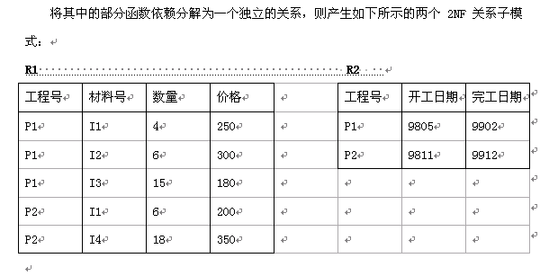
《数据库系统原理》课程组编制 计算机科学与技术分院

Slide 77
举例3
下图表示了一个证券公司的客户关系E-R图。请将其中的每一个实体和每一个联系直接转化为关系模式，并判断它们分别属于第几范式？
股东代码
姓名
客户
类型
m
账号
开户
日期
n
名称
营业部
所属券商
券商所在地
《数据库系统原理》课程组编制 计算机科学与技术分院

Slide 78
实体客户的关系模式可以转换为
R₁(姓名，股东代码，类型)
该关系模式所包含的函数依赖是
股东代码→姓名，股东代码→类型
由于不存在任何属性对码的部分函数依赖和传递函数依赖，故属于BCNF.
联系开户的关系模式可以转换为
R₂(股东代码，营业部名称，开户日期，开户账号)
关系模式R2具有如下函数依赖
（股东代码，营业部名称）→开户日期
（股东代码，营业部名称）→开户账号
（营业部名称，开户账号）→股东代码
（营业部名称，开户账号）→开户日期
属于BCNF
《数据库系统原理》课程组编制 计算机科学与技术分院

Slide 79
营业部的关系模式可以转化为
R3(营业部名称，券商所在地，所属券商)
该关系模式包含如下函数依赖：
营业部名称→所属券商
所属券商→券商所在地
属于第2NF
《数据库系统原理》课程组编制 计算机科学与技术分院

Slide 80
6.2.5 多值依赖与第四范式（4NF）
  例:学校中某一门课程由多个教员讲授，他们使用相同的一套参考书。每个教员可以讲授多门课程，每种参考书可以供多门课程使用。我们可以用一个非规范化的关系来表示教员T,课程C和参考书B之间的关系：
  关系模式Teaching(C, T, B)
  课程C、教师T 和 参考书B
《数据库系统原理》课程组编制 计算机科学与技术分院

Slide 81
表6.1
课 程 C
教 员 T
参 考 书 B
物理
数学
计算数学
李 勇
王 军
李 勇
张 平
张 平
周 峰
普通物理学
光学原理
物理习题集
数学分析
微分方程
高等代数
数学分析
…
…
…
《数据库系统原理》课程组编制 计算机科学与技术分院

Slide 82
用二维表表示Teaching
课程C
教员T
参考书B
物 理
物 理
物 理
物 理
物 理
物 理
数 学
数 学
数 学
数 学
数 学
数 学
…
李 勇
李 勇
李 勇
王 军
王 军
王 军
李 勇
李 勇
李 勇
张 平
张 平
张 平
…
普通物理学
光学原理
物理习题集
普通物理学
光学原理
物理习题集
数学分析
微分方程
高等代数
数学分析
微分方程
高等代数
…
《数据库系统原理》课程组编制 计算机科学与技术分院

Slide 83
多值依赖与第四范式（续）
Teaching∈BCNF:
Teach具有唯一候选码(C，T，B)， 即全码
Teaching模式中存在的问题
(1)数据冗余度大：有多少名任课教师，参考书就要存储多少次
《数据库系统原理》课程组编制 计算机科学与技术分院

Slide 84
多值依赖与第四范式（续）
(2)插入操作复杂：当某一课程增加一名任课教师时，该课程有多少本参照书，就必须插入多少个元组
  例如物理课增加一名教师刘关，需要插入两个元组：
（物理，刘关，普通物理学）
（物理，刘关，光学原理）
《数据库系统原理》课程组编制 计算机科学与技术分院

Slide 85
多值依赖与第四范式（续）
(3) 删除操作复杂：某一门课要去掉一本参考书，该课程有多少名教师，就必须删除多少个元组
(4) 修改操作复杂：某一门课要修改一本参考书，该课程有多少名教师，就必须修改多少个元组
产生原因
存在多值依赖
《数据库系统原理》课程组编制 计算机科学与技术分院

Slide 86
一、多值依赖
定义5.10
设R(U)是一个属性集U上的一个关系模式， X、 Y和Z是U的子集，并且Z＝U－X－Y，多值依赖 X→→Y成立当且仅当对R的任一关系r，r在（X，Z）上的每个值对应一组Y的值，这组值仅仅决定于X值而与Z值无关
例 Teaching（C, T, B）
对于C的每一个值，T有一组值与之对应，而不论B取何值
《数据库系统原理》课程组编制 计算机科学与技术分院

Slide 87
一、多值依赖
在R（U）的任一关系r中，如果存在元组t，s 使得t[X]=s[X]，那么就必然存在元组 w，v∈ r，（w，v可以与s，t相同），使得w[X]=v[X]=t[X]，而w[Y]=t[Y]，w[Z]=s[Z]，v[Y]=s[Y]，v[Z]=t[Z]（即交换s，t元组的Y值所得的两个新元组必在r中），则Y多值依赖于X，记为X→→Y。 这里，X，Y是U的子集，Z=U-X-Y。
t x y1 z2
s x y2 z1
w x y1 z1
v x y2 z2
《数据库系统原理》课程组编制 计算机科学与技术分院

Slide 88
多值依赖（续）
平凡多值依赖和非平凡的多值依赖
  若X→→Y，而Z＝φ，则称
  X→→Y为平凡的多值依赖
  否则称X→→Y为非平凡的多值依赖
《数据库系统原理》课程组编制 计算机科学与技术分院

Slide 89
多值依赖的对称性
多值依赖具有对称性
  若X→→Y，则X→→Z，其中Z＝U－X－Y
  多值依赖的对称性可以用完全二分图直观地表示出来。
《数据库系统原理》课程组编制 计算机科学与技术分院

Slide 90
多值依赖的对称性
Y_{i1} Y_{i2} … Y_{in}
X_{i}
Z_{i1} Z_{i2} … Z_{im}
《数据库系统原理》课程组编制 计算机科学与技术分院

Slide 91
多值依赖的对称性
李勇 王军
物
理
普通物理学 光学原理 物理习题集
《数据库系统原理》课程组编制 计算机科学与技术分院

Slide 92
多值依赖与函数依赖的区别
(1) 有效性
多值依赖的有效性与属性集的范围有关
  若X→→Y在U上成立，则在W（X Y ⊆ W ⊆ U）上一定成立；反之则不然，即X→→Y在W（W ⊂ U）上成立，在U上并不一定成立
  多值依赖的定义中不仅涉及属性组 X和 Y，而且涉及U中其余属性Z。
  一般地，在R（U）上若有X→→Y在W（W ⊂ U）上成立，则称X→→Y为R（U）的嵌入型多值依赖
《数据库系统原理》课程组编制 计算机科学与技术分院

Slide 93
多值依赖与函数依赖的区别
只要在R（U）的任何一个关系r中，元组在X和Y上的值满足定义5.l（函数依赖），
则函数依赖X→Y在任何属性集W（X Y ⊆ W ⊆U）上成立。
《数据库系统原理》课程组编制 计算机科学与技术分院

Slide 94
多值依赖（续）
(2)
  若函数依赖X→Y在R（U）上成立，则对于任何Y' ⊂ Y均有X→Y' 成立
  多值依赖X→→Y若在R(U)上成立，不能断言对于任何Y' ⊂ Y有X→→Y' 成立
《数据库系统原理》课程组编制 计算机科学与技术分院

Slide 95
二、第四范式（4NF）
定义5.10 关系模式R<U，F>∈1NF，如果对于R的每个非平凡多值依赖X→→Y（Y ⊆ X），X都含有候选码，则R∈4NF。
（X→Y）
如果R ∈ 4NF， 则R ∈ BCNF
不允许有非平凡且非函数依赖的多值依赖
允许的是函数依赖（是非平凡多值依赖）
《数据库系统原理》课程组编制 计算机科学与技术分院

Slide 96
第四范式（续）
例： Teach(C,T,B) ∈ 4NF
存在非平凡的多值依赖C→→T，且C不是候选码
用投影分解法把Teach分解为如下两个关系模式：
CT(C, T) ∈ 4NF
CB(C, B) ∈ 4NF
C→→T， C→→B是平凡多值依赖
《数据库系统原理》课程组编制 计算机科学与技术分院

Slide 97
6.2 规范化
6.2.1 第一范式（1NF）
6.2.2 第二范式（2NF）
6.2.3 第三范式（3NF）
6.2.4 BC范式（BCNF）
6.2.5 多值依赖与第四范式（4NF）
6.2.6 规范化
《数据库系统原理》课程组编制 计算机科学与技术分院

Slide 98
6.2.6 规范化
关系数据库的规范化理论是数据库逻辑设计的工具。
一个关系只要其分量都是不可分的数据项，它就是规范化的关系，但这只是最基本的规范化。
规范化程度可以有多个不同的级别
《数据库系统原理》课程组编制 计算机科学与技术分院

Slide 99
规范化（续）
规范化程度过低的关系不一定能够很好地描述现实世界，可能会存在插入异常、删除异常、修改复杂、数据冗余等问题
一个低一级范式的关系模式，通过模式分解可以转换为若干个高一级范式的关系模式集合，这种过程就叫关系模式的规范化
《数据库系统原理》课程组编制 计算机科学与技术分院

Slide 100
规范化（续）
关系模式规范化的基本步骤
1NF
↓ 消除非主属性对码的部分函数依赖
消除决定属性 2NF
集非码的非平 ↓ 消除非主属性对码的传递函数依赖
凡函数依赖 3NF
↓ 消除主属性对码的部分和传递函数依 赖
BCNF
↓ 消除非平凡且非函数依赖的多值依赖
4NF
《数据库系统原理》课程组编制 计算机科学与技术分院

Slide 101
规范化的基本思想
  消除不合适的数据依赖
  各关系模式达到某种程度的“分离”
  采用“一事一地”的模式设计原则
  让一个关系描述一个概念、一个实体或者实体间的一种联系。若多于一个概念就把它“分离”出去
  所谓规范化实质上是概念的单一化
《数据库系统原理》课程组编制 计算机科学与技术分院

Slide 102
规范化（续）
不能说规范化程度越高的关系模式就越好
在设计数据库模式结构时，必须对现实世界的实际情况和用户应用需求作进一步分析，确定一个合适的、能够反映现实世界的模式
上面的规范化步骤可以在其中任何一步终止
《数据库系统原理》课程组编制 计算机科学与技术分院

Slide 103
6.5 小结
规范化理论为数据库设计提供了理论的指南和工具
  也仅仅是指南和工具
并不是规范化程度越高，模式就越好
  必须结合应用环境和现实世界的具体情况合理地选择数据库模式
《数据库系统原理》课程组编制 计算机科学与技术分院

Slide 104
6.6 数据依赖的公理系统
给定一个关系模式，只考虑给定的函数依赖是不够的，必须找出在该关系模式上成立的其他函数依赖。
逻辑蕴含
定义1 对于满足一组函数依赖 F 的关系模式R <U，F >，其任何一个关系r，若函数依赖X→Y都成立, 则称
F 逻辑蕴含X →Y
《数据库系统原理》课程组编制 计算机科学与技术分院

Slide 105
逻辑蕴含：设F是关系模式R（U）的函数依赖集合，由F出发，可以证明其他某些函数依赖也成立，我们称这些函数依赖被F逻辑蕴含。
例如，设F={ A→B，B→C }，则函数依赖A→C被F逻辑蕴含，记作：F |= A→C。即函数依赖集 F 逻辑蕴含函数依赖A→C。
《数据库系统原理》课程组编制 计算机科学与技术分院

Slide 106
Armstrong公理系统
一套推理规则，是模式分解算法的理论基础
用途
  求给定关系模式的码
  从一组函数依赖求得蕴含的函数依赖
《数据库系统原理》课程组编制 计算机科学与技术分院

Slide 107
1. Armstrong公理系统
设U为属性总体集合，F为U上的一组函数依赖，对于关系模式R（U，F），X、Y、Z为属性U的子集，有下列推理规则：
  Al.自反律（Reflexivity）：
  若Y ⊆ X ⊆ U，则X →Y为F 所蕴含。
  A2.增广律（Augmentation）：若X→Y为F 所蕴含，且Z ⊆ U，则XZ→YZ 为F 所蕴含。
  A3.传递律（Transitivity）：若X→Y 及Y→Z为F 所蕴含，则X→Z为F 所蕴含。
注意：由自反律所得到的函数依赖均是平凡的函数依赖，自反律的使用并不依赖于F ,而只依赖于属性集U。
《数据库系统原理》课程组编制 计算机科学与技术分院

Slide 108
定理6.l Armstrong推理规则是正确的
（l） Al.自反律:若Y ⊆ X ⊆ U，则X →Y为F所蕴含
证: 设Y ⊆ X ⊆ U
  对R <U，F> 的任一关系r中的任意两个元组t，s：
  若t[X]=s[X]，由于Y ⊆ X，有t[y]=s[y]，
  所以X→Y成立.
  自反律得证
《数据库系统原理》课程组编制 计算机科学与技术分院

Slide 109
定理6.l
(2) A2.增广律: 若X→Y为F所蕴含，且Z ⊆ U，则XZ→YZ 为F所蕴含。
证：设X→Y为F所蕴含，且Z ⊆ U。
设R<U，F> 的任一关系r中任意的两个元组t，s；
  若t[XZ]=s[XZ]，则有t[X]=s[X]和t[Z]=s[Z]；
  由X→Y，于是有t[Y]=s[Y]，所以t[YZ]=s[YZ]，所以XZ→YZ为F所蕴含.
  增广律得证。
《数据库系统原理》课程组编制 计算机科学与技术分院

Slide 110
定理6.l
(3) A3.传递律：若X→Y及Y→Z为F所蕴含，则
X→Z为 F所蕴含。
证：设X→Y及Y→Z为F所蕴含。
  对R<U，F> 的任一关系 r中的任意两个元组 t，s。
  若t[X]=s[X]，由于X→Y，有 t[Y]=s[Y]；
  再由Y→Z，有t[Z]=s[Z]，所以X→Z为F所蕴含.
  传递律得证。
《数据库系统原理》课程组编制 计算机科学与技术分院

Slide 111
2. 导出规则
1.根据A1，A2，A3这三条推理规则可以得到下面三条推理规则：
  合并规则：由X→Y，X→Z，有X→YZ。（A2， A3）
  证明：∵ X→Y，由增广律知：XX→XY；即：X→XY；
  ∵ X→Z，由增广律知：XY→YZ；
  由传递律知： X→YZ。
  伪传递规则：由X→Y，WY→Z，有XW→Z。
  （A2， A3）
  证明：∵ X→Y，由增广律知：XW→YW；
∵ YW→Z，由传递律知： XW→Z。
  分解规则：由X→Y及 Z⊆Y，有X→Z。
  （A1， A3）
证明：∵ Z ⊆ Y ，由自反律知：Y→Z；
∵ X→Y， 由传递律知： X→Z。
《数据库系统原理》课程组编制 计算机科学与技术分院

Slide 112
导出规则
2.根据合并规则和分解规则，可得引理6.1
引理6.l X→A₁ A₂…A_{k}成立的充分必要条件是X→A_{i}成立（i=l，2，…，k）。
《数据库系统原理》课程组编制 计算机科学与技术分院

Slide 113
3. 函数依赖闭包
定义2 在关系模式R<U，F>中为F所逻辑蕴含的函数依赖的全体叫作 F 的闭包，记为F ⁺。
《数据库系统原理》课程组编制 计算机科学与技术分院

Slide 114
4. Armstrong公理系统的有效性与完备性
Armstrong公理系统的有效性指的是：由F出发根据Armstrong公理系统推导出来的每一个函数依赖一定是F所逻辑蕴含的函数依赖。
Armstrong公理系统的完备性指的是：对于F所逻辑蕴含的每一函数依赖，必定可以由F出发根据Armstrong公理系统推导出来。
《数据库系统原理》课程组编制 计算机科学与技术分院

Slide 115
有效性与完备性的证明
证明：
1. 有效性
可由定理5.l得证
2. 完备性
只需证明逆否命题: 若函数依赖X→Y不能由F从Armstrong公理导出，那么它必然不为F所蕴含
分三步证明：
《数据库系统原理》课程组编制 计算机科学与技术分院

Slide 116
有效性与完备性的证明
(1)引理: 若V→W成立，且V ⊆ X_{F}⁺，则W ⊆ X_{F}⁺
  证 因为 V ⊆ X_{F}⁺ ，所以有X→V成立；
  因为X →V，V→W，于是X→W成立
  所以W ⊆ X_{F}⁺
(2)/* 若 f 不能用Armstrong公理推导出来， f∈ F⁺
/* 若存在r， F⁺中的全部函数依赖在 r上成立。
/* 而不能用Armstrong公理推导出来的f , 在r上不成立。
构造一张二维表r，它由下列两个元组构成，可以证明r必是R（U，F）的一个关系，即F⁺中的全部函数依赖在 r上成立。
《数据库系统原理》课程组编制 计算机科学与技术分院

Slide 117
Armstrong公理系统的有效性与完备性(续)
X_{F}⁺ U-X_{F}⁺
11......1 00......0
11......1 11......1
若r不是R<U，F> 的关系，则必由于F中有函数依赖V→W在r上不成立所致。由r的构成可知，V必定是X_{F}⁺ 的子集，而W不是X_{F}⁺ 的子集，可是由第（1）步，W ⊆ X_{F}⁺，矛盾。所以r必是R<U，F>的一个关系。
《数据库系统原理》课程组编制 计算机科学与技术分院

Slide 118
Armstrong公理系统的有效性与完备性(续)
(3) )/* 若 f 不能用Armstrong公理推导出来， f∈ F⁺
/* 而不能用Armstrong公理推导出来的 f , 在r上不成立。
  若X→Y 不能由F从Armstrong公理导出，则Y 不是
X_{F}⁺ 的子集。（引理5.2）
  因此必有Y 的子集Y’ 满足 Y’⊆ U-X_{F}⁺， 则X→Y在 r 中不成立，即X→Y必不为 R<U，F> 蕴含
  /* 因为 F⁺中的全部函数依赖在 r上成立。
《数据库系统原理》课程组编制 计算机科学与技术分院

Slide 119
Armstrong公理系统的有效性与完备性(续)
Armstrong公理的完备性及有效性说明:
“蕴含” == “导出” 等价的概念
F⁺ ==由F出发借助Armstrong公理导出的函数依赖的集合
《数据库系统原理》课程组编制 计算机科学与技术分院

Slide 120
F的闭包
F={X Y,Y Z}, F⁺计算是NP完全问题，X A₁A₂...A_{n}
F⁺={
X φ, Y φ, Z φ, XY φ, XZ φ, YZ φ, XYZ φ,
X X, Y Y, Z Z, XY X, XZ X, YZ Y, XYZ X,
X Y, Y Z , XY Y, XZ Y, YZ Z, XYZ Y,
X Z, Y YZ, XY Z, XZ Z, YZ YZ, XYZ Z,
X XY, XY XY, XZ XY, XYZ XY,
X XZ, XY YZ, XZ XZ, XYZ YZ
X YZ, XY XZ, XZ XY, XYZ XZ,
X ZYZ, XY XYZ, XZ XYZ, XYZ XYZ }
《数据库系统原理》课程组编制 计算机科学与技术分院

Slide 121
关于闭包的引理
定义3 设F为属性集U上的一组函数依赖，X ⊆U，
X_{F}⁺ ={ A|X→A能由F 根据Armstrong公理导出}，
X_{F}⁺称为属性集X关于函数依赖集F 的闭包
引理6.2
设F为属性集U上的一组函数依赖，X，Y ⊆ U，X→Y能由F 根据Armstrong公理导出的充分必要条件是Y ⊆X_{F}⁺
用途
将判定X→Y是否能由F 根据Armstrong公理导出的问题转化为求出X_{F}⁺ ，判定Y是否为X_{F}⁺的子集的问题
《数据库系统原理》课程组编制 计算机科学与技术分院

Slide 122
求闭包的算法
判断X→Y∈F⁺的算法
X→Y是否成立？ F⁺难以确定；但X_{F}⁺容易确定，改为判断Y⊆X_{F}⁺ 。
算法5.1： 求X_{F}⁺。[输入X，F；输出X_{F}⁺]
(1) 令X⁽⁰⁾=X，i=0；
(2) B={A|(∃V)(∃W)(V→W∈F∧V⊆X^{(i)} ∧ A∈W)}；
(3) X^{(i+1)} = X^{(i)} ∪ B
(4) 判断X^{(i+1)} = X^{(i)} ？
(5) 若相等或X^{(i)}=U成立，X_{F}⁺=X^{(i)} ，算法结束。
(6) 不成立，i=i+1，转到(2)。
《数据库系统原理》课程组编制 计算机科学与技术分院

Slide 123
函数依赖闭包
[例1] 已知关系模式R<U，F>，其中
  U={A，B，C，D，E}；
  F={AB→C，B→D，C→E，EC→B，AC→B}。
  求（AB）_{F}⁺ 。
解 设X^{（0）}=AB；
  (1)计算X^{（1）}: 逐一的扫描F集合中各个函数依赖，
  找左部为A，B或AB的函数依赖。得到两个：
  AB→C，B→D。
  于是X^{（1）}=AB∪CD=ABCD。
《数据库系统原理》课程组编制 计算机科学与技术分院

Slide 124
函数依赖闭包
(2)因为X^{（0）}≠ X^{（1）} ，所以再找出左部为ABCD子集的那些函数依赖，又得到AB→C，B→D， C→E，AC→B，
于是X^{（2）}=X^{（1）}∪BCDE=ABCDE。
(3)因为X^{（2）}=U，算法终止
所以（AB）_{F}⁺ =ABCDE。
《数据库系统原理》课程组编制 计算机科学与技术分院

Slide 125
例2，已知关系模式R(U,F)，U={A,B,C,D,E,G}，F={AB→C,D→EG,C→A,BE→C,BC→D,AC→B,CE→AG},求(BD)⁺
解：
① (BD)⁺ = {BD}；
② 计算(BD)⁺ ，在F中扫描函数依赖，其左边为B,D或BD的函数依赖，得到一个D→EG。所以，(BD)⁺= {BDEG}。
③ 计算(BD)⁺，在F中查找左部为BDEG的所有函数依赖，有两个：D→EG和BE→C。所以(BD)⁺＝BCDEG}。
④ 计算(BD)⁺，在F中查找左部为BCDEG子集的函数依赖，除去已经找过的以外，还有三个新的函数依赖：C→A,BC→D,CE→AG。得到(BD)⁺＝ {ABCDEG}。
⑤ 判断(BD)⁺=U，算法结束。得到(BD)⁺＝{ABCDEG}。
说明：上面说明(B,D)是该关系模式的一个候选码。
《数据库系统原理》课程组编制 计算机科学与技术分院

Slide 126
例3 设F={A→D，AB→E，BH→E，CD→H，E→C}，令X=AE，求X⁺ 。
解：按算法得 ：
(1) X⁽⁰⁾=X={AE}；
(2) X⁽¹⁾=X⁽⁰⁾∪{D}∪{C}={AEDC}；
(3) X⁽²⁾=X⁽⁰⁾∪{D}∪{C}∪{H}={AEDCH}；
(4) X⁽³⁾=X⁽²⁾={AEDCH}；不变。
所以 X⁺=X⁽³⁾={AEDCH} 。
《数据库系统原理》课程组编制 计算机科学与技术分院

